Slide 1


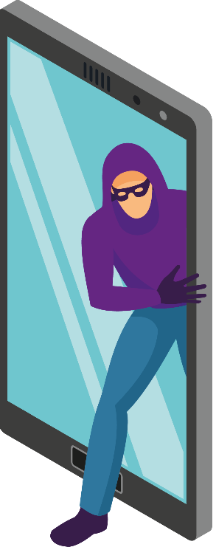
БЕЗОПАСНОСТЬ
В СЕТИ ИНТЕРНЕТ
Недетские угрозы:
Что угрожает нам в интернете?

Slide 2


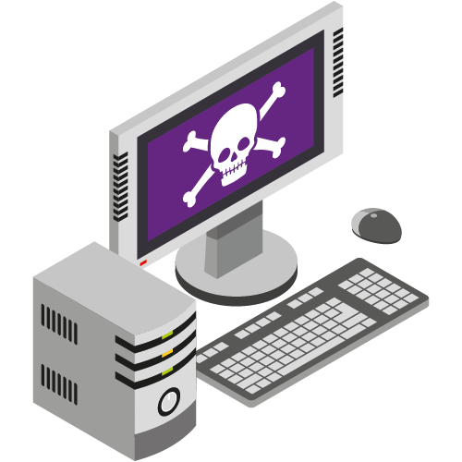
Компьютерный вирус – это вид вредоносных программ.
Вирусы могут повредить или даже уничтожить операционную систему
со всеми файлами в целом. Вирусы распространяются через интернет.
Методы защиты от вредоносных программ:
Используйте антивирусные программы
Не открывайте компьютерные файлы,
полученные из ненадёжных источников

Slide 3
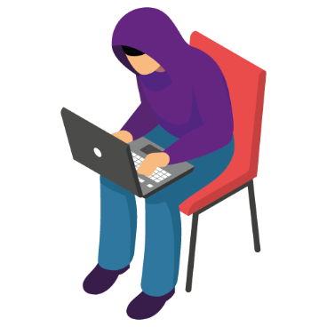
Кибербуллинг
- это использование интернет-технологий с целью преследования,
запугивания, унижения, оскорбления другого человека.
Травля по интернету — это угрозы и оскорбления от агрессивных пользователей
в адрес другого пользователя.
Кибербуллинг (кибертроллинг)
Насмешливые фотографии, видео,
которые могут опозорить человека;
Поддельные учетные записи
с использованием чужих фотографий;
Издевательство и преследование
в интернете;
Публикация фотографий другого
человека без его согласия;
Преследование человека в соцсетях или онлайн-играх.

Slide 4
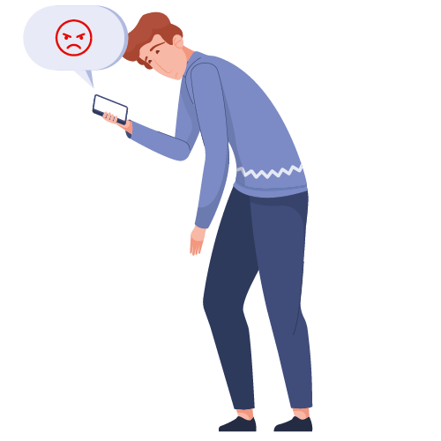
Меня троллят, что делать?
Чтобы не пострадать от подобной травли,
соблюдайте несколько правил:
1. Не отвечайте на агрессивные сообщения;
2. Занесите пользователей в чёрный список;
3. Сообщите о происходящем технической поддержке социальной сети;
Делайте скриншоты переписки, в котором виден текст сообщения и имя отправителя;
Расскажите о происходящем взрослым. Если вас запугивают, угрожают,
то расскажите об этом родителям.

Slide 5
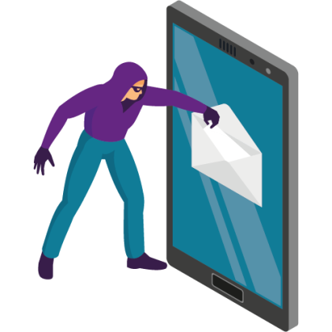
Фишинг-атаки– это рассылки мошеннических электронных писем и попытка
обманом заставить получателей нажать на вредоносную ссылку или
скачать зараженный файл, чтобы украсть их личную информацию.
Нельзя кликать на подозрительные ссылки,
которые приходят по электронной почте
или в сообщениях!
Например:
«Ты стал обладателем нового iPhone
— переходи по ссылке, чтобы забрать его»
«Посмотри, что здесь о тебе говорят!»
Такие сообщения отправляют мошенники и при переходе по ссылке на компьютер попадает опасный вирус.

Slide 6
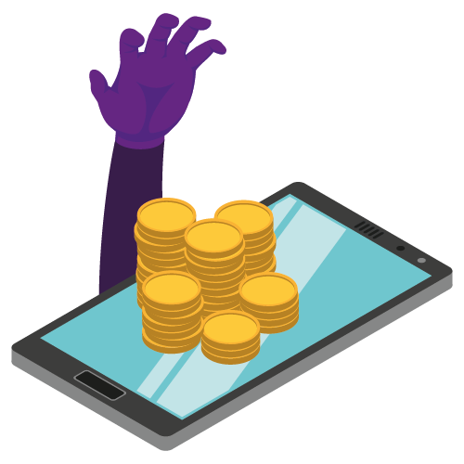
Онлайн-груминг
Грумингом называют различные виды мошенничества в сети, когда
преступники обманом втираются в доверие к пользователям и получают
от них личные данные или деньги за несуществующие товары и услуги.
Если ваш друг или знакомый присылает сообщение с просьбой перечислить ему деньги на банковскую карту, обязательно позвоните другу по телефону и узнайте, нужны ли другу деньги или нет.

Slide 7
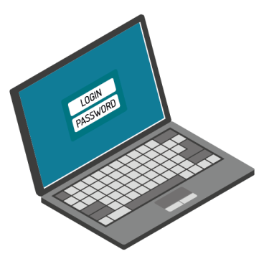
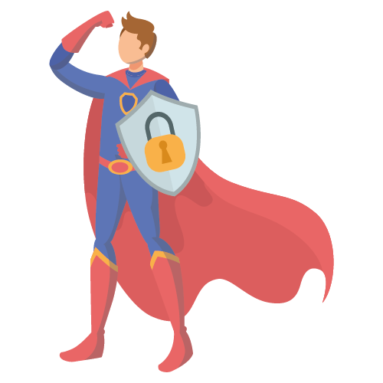
Как защитить свой аккаунт?
Придумайте сложный пароль
Не используйте для паролей информацию, которую злоумышленники могут
найти самостоятельно: дату рождения, номера документов, телефонов,
имена ваших друзей и родственников, адрес;
Не используйте одинаковые пароли на разных сайтах;
Регулярно меняйте пароли;
Не храните информацию о паролях на компьютере. Если пароль слишком
сложный, лучше записать его отдельно на лист бумаги или в блокнот, и хранить
в надежном месте.

Slide 8

Проводите чистку сookies
Файлы сookies — это временные файлы интернета, которые хранятся
на вашем устройстве и содержат информацию о сайтах, которые вы посещаете.
Благодаря сookies сайты помнят ваши логины, пароли, электронную почту,
историю интернет-заказов или состав корзины в интернет-магазине.
С их помощью также можно отслеживать вашу активность в
интернете, ваши интересы и предпочтения.
С помощью сookies можно взломать почтовый ящик
и получить доступ к личной информации.
Время от времени необходимо удалять
файлы сookies на компьютере и в смартфоне.

Slide 9

Не сообщайте свои
персональные данные
Персональные данные - это ФИО, дата рождения, домашний
адрес, номера телефона, банковских карточек, пароли.
Мошенники расспрашивают пользователей о работе родителей, о поездках,
адреса, телефоны, номера машин. Вся эта информация может быть
использована для совершения преступления.
Если в Сети у него кто-то попросит номер телефона или адрес, сначала нужно
ответить: «Спрошу разрешения у родителей».
Обычно после такого сообщения мошенники исчезают.

Slide 10
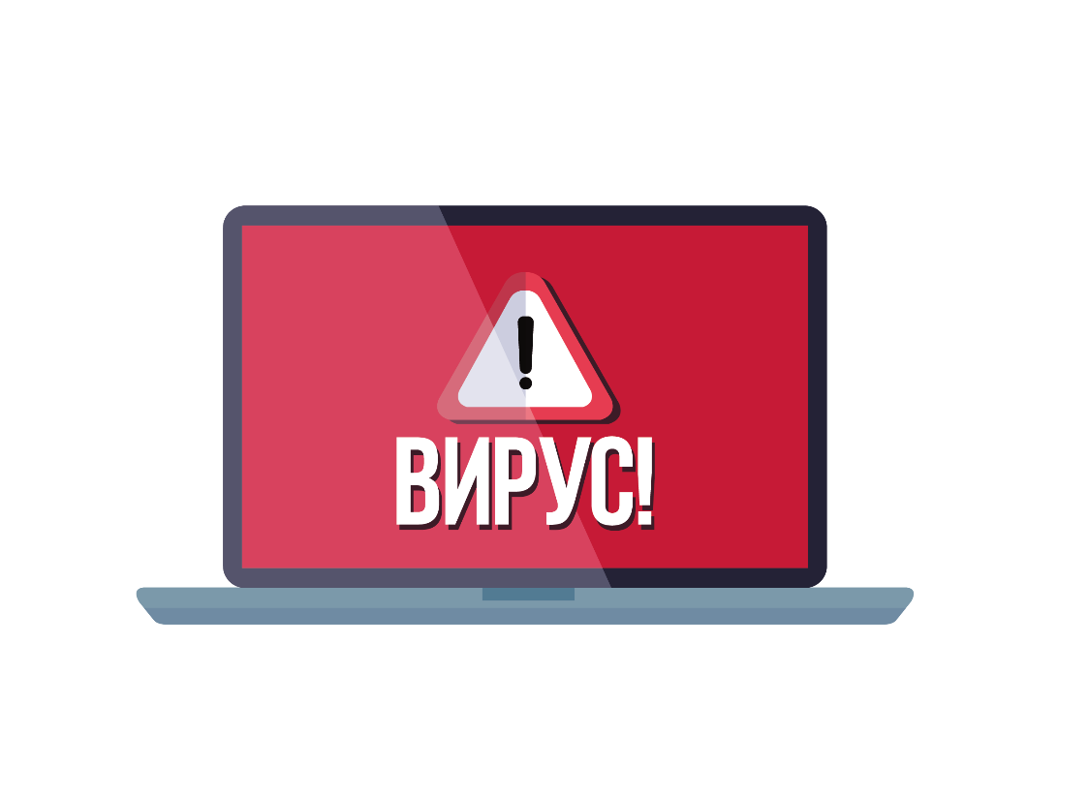
Не скачивайте программы
с подозрительных сайтов
Скачав программу с непроверенного сайта, можно легко поймать вирус, из-за которого не только сломается техника,
но и окажутся у злоумышленников номера банковских карт родителей.

Slide 11

Не ставьте геометки
под фото
По ним злоумышленники легко узнают, где живёт и
учится человек.
Рассказывать о каждом своем перемещении и особенно
указывать домашний адрес или номер своей школы в
социальных сетях не стоит

Slide 12

Не верьте в быстрый
и лёгкий заработок
Стремление найти подработку и самому заработать деньги
— это похвально;
Помните, что порядочный работодатель не будет просить
перевести деньги перед оформлением на работу;
И ещё — что нельзя верить предложениям
заработать сразу много денег,
практически ничего не делая.

Slide 13
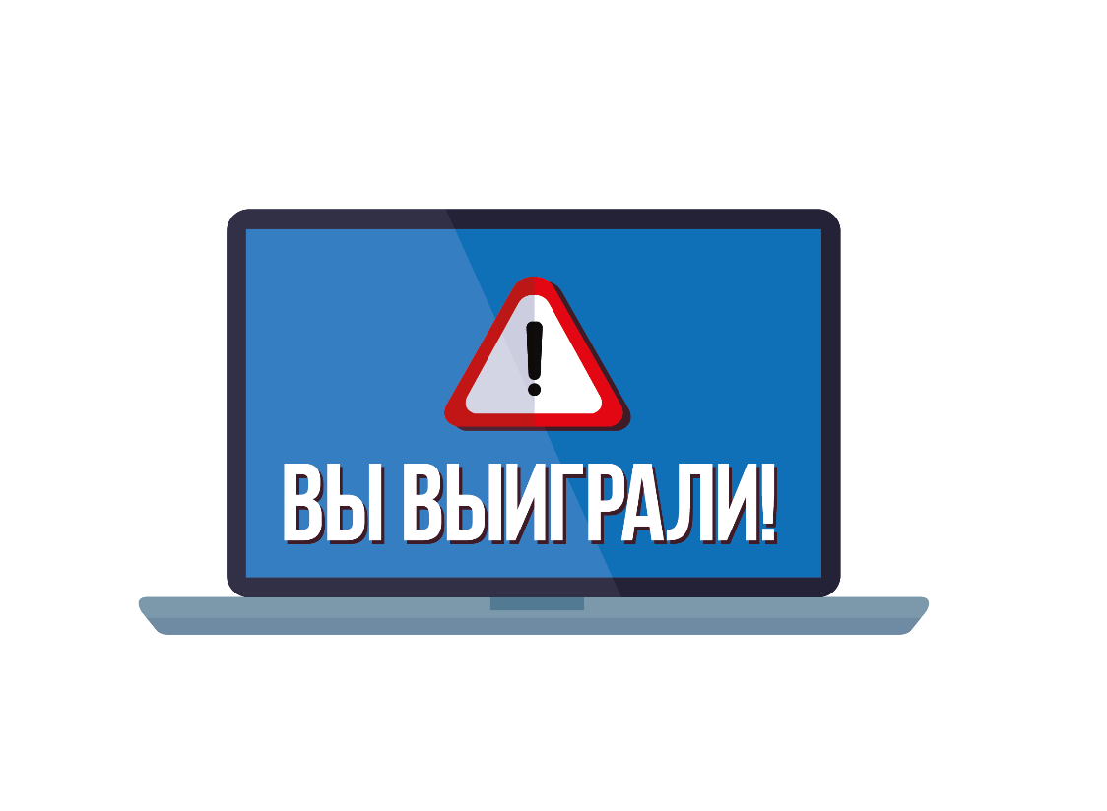
Не доверяйте сообщениям
о крупном выигрыше
Неожиданное сообщение о крупном выигрыше, который
можно получить после оплаты комиссии, тоже должно
вызывать подозрение.

Slide 14
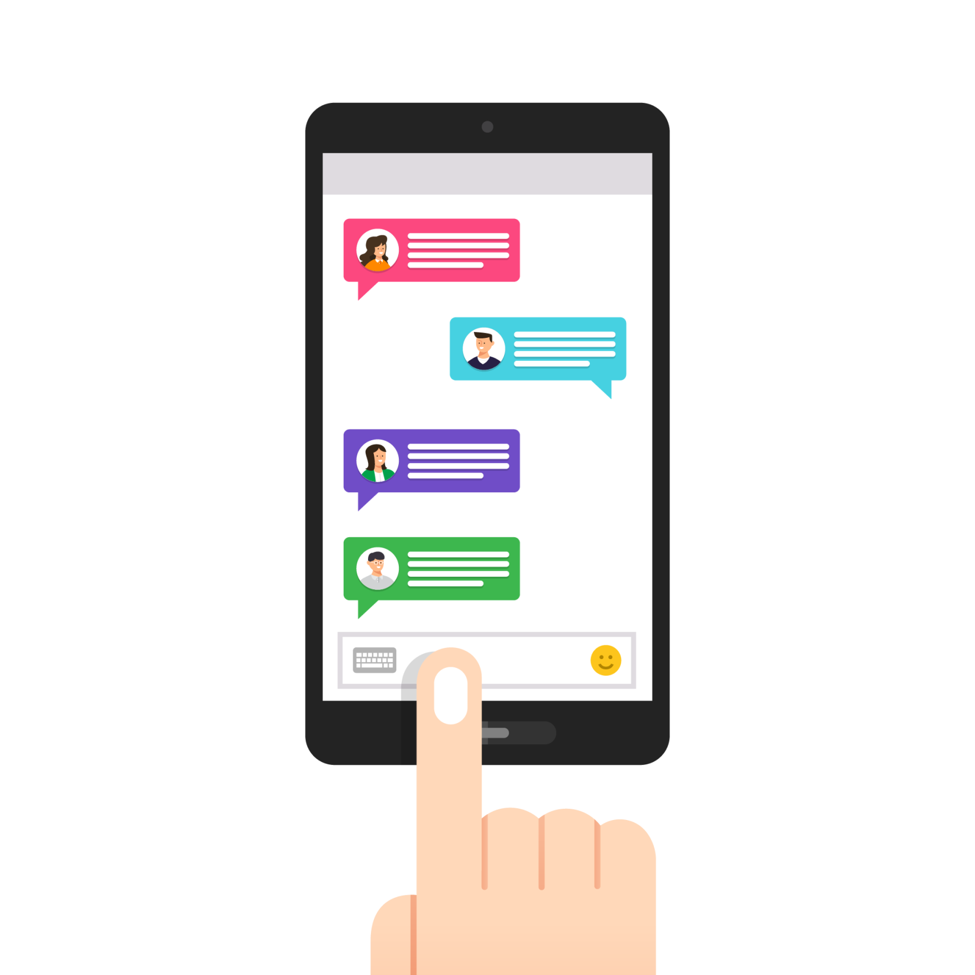
Не верьте всему, что пишут
в сообщениях
«Пополнял счёт и ошибся номером, верните, пожалуйста, деньги»
Если вы получили такое сообщение,
расскажите об этом родителям.

Slide 15
БЕЗОПАСНОСТЬ
В СЕТИ ИНТЕРНЕТ
СПАСИБО ЗА ВНИМАНИЕ!

